Slide 1
CHỦ ĐỀ 7
ÔN TẬP HỌC KÌ 1
ÔN TẬP CHUNG

Slide 3
1
Chọn câu trả lời đúng.
a)
41
34
35
36
37
38
39
40
?
42
43
44
Số thích hợp để điền vào là:
A. 39 B. 40 C. 41
?
b) Nếu ngày 19 tháng 12 là thứ Hai thì ngày 22 tháng 12 là:
A. Thứ tư B. Thứ năm C. Thứ sáu

Slide 4
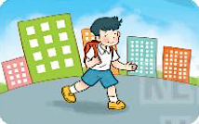
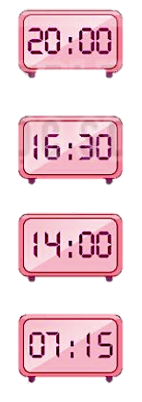
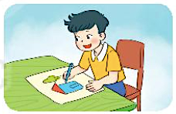
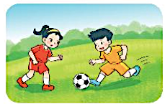
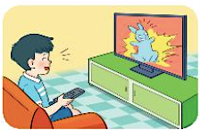
2
Tìm đồng hồ chỉ thời gian thích hợp với mỗi bức tranh.
Nam đi học lúc 7 giờ 15 phút.
Nam tập vẽ lúc 2 giờ chiều.
Nam chơi đá bóng lúc 4 giờ 30 phút chiều.
Nam xem phim hoạt hình lúc 8 giờ tối.

Slide 5
3
Đặt tính rồi tính
a)
36 + 7
5 + 48
29 + 64
36
7
5
48
29
64
Nhớ đặt tính thẳng hàng các bạn nhé.
+
+
+
43
53
93
b)
73 – 6
82 – 57
91 – 85
73
6
82
57
91
85
–
–
–
67
25
06

Slide 6
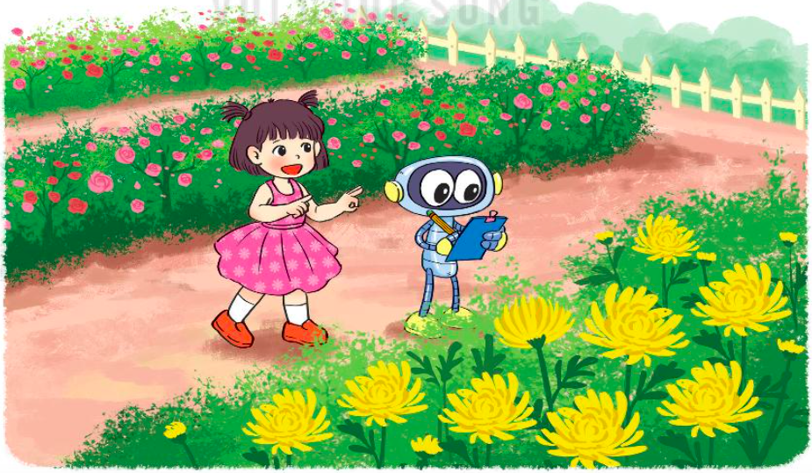
4
Rô- bốt cao 89 cm, Mi cao hơn rô- bốt 9 cm. Hỏi Mi cao bao nhiêu xăng- ti- mét ?
Tóm tắt:
Rô-bốt cao: 89 cm
Mi cao hơn rô-bốt: 9 cm
Mi cao …? cm
Bài giải
Mi cao số xăng- ti- mét là:
89 + 9 = 98 (cm)
Đáp số: 98 cm

Slide 7
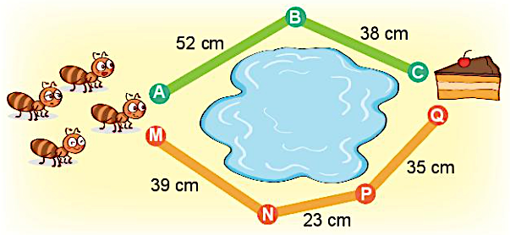
5
Có hai con đường đi để kiến đi đến chỗ miếng bánh như hình dưới đây:
a) Số?
- Đường đi ABC dài cm.
?
90
- Đường đi MNPQ dài cm.
?
97
b) Đường đi nào ngắn hơn?
MNPQ = MN + NP + PQ
= 39 cm + 23 cm + 35 cm = 97 cm
ABC = AB + BC = 52 cm + 38 cm = 90 cm
Đường ABC ngắn hơn MNPQ

Slide 9
1
Chọn câu trả lời đúng.
a)
M
N
E
G
Hai đồng hồ chỉ cùng giờ vào buổi chiều là:
A. M và E B. M và G C. N và G

Slide 10
1
Chọn câu trả lời đúng.
B
b)
D
6 cm
3 cm
4 cm
A
C
Độ dài đường gấp khúc ABCD là:
A. 7 cm B. 12 cm C. 13 cm
( 4 cm + 6 cm + 3 cm = 13 cm )

Slide 11
2
Số ?
a) b)
kg + kg = kg
Quả mít cân nặng kg
l - l = l
Trong can còn lại l
?
?
?
?
?
?
2
5
7
10
4
6
?
?
7
6

Slide 12
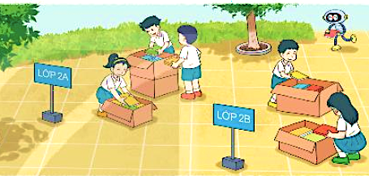
3
Để ủng hộ các bạn vùng lũ lụt, lớp 2A quyên góp được 83 quyển sách, lớp 2B quyên góp được ít hơn lớp 2A là 18 quyển sách. Hỏi lớp 2B quyên góp được bao nhiêu quyển sách?
Bài giải
Lớp 2B quyên góp được số sách là:
83 - 18 = 65 (quyển)
Đáp số: 65 quyển sách

Slide 13
4
Số ?
?
a)
62
83
- 6
- 40
+ 27
?
?
56
43
b)
?
?
32
43
- 19
?
+ 30
+ 5
27
13

Slide 14
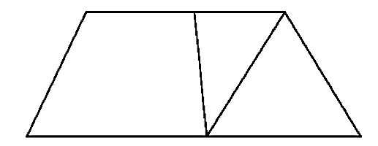
5
Chọn câu trả lời đúng.
Số hình tứ giác có trong hình sau là:
A. 2 B. 3
C. 4 D. 5

